Slide 1





Slide 2

أَحدهَا: هجر سَمَاعه وَالْإِيمَان بِهِ والإصغاء إِلَيْهِ.

Slide 3


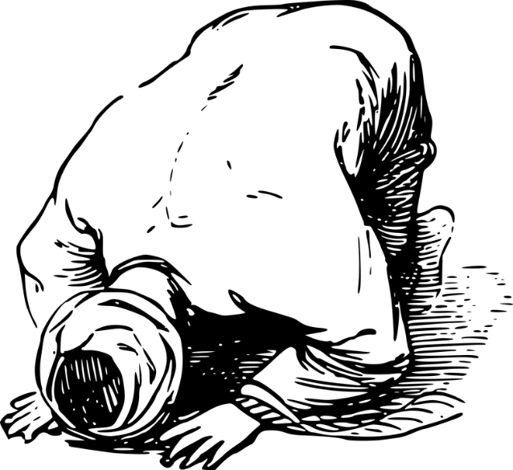
وَالثَّانِي: هجر الْعَمَل بِهِ وَالْوُقُوف عِنْد حَلَاله وَحَرَامه وَإِن قَرَأَهُ وآمن بِهِ.

Slide 4

وَالثَّالِث: هجر تحكيمه والتحاكم إِلَيْهِ فِي أصُول الدّين وفروعه واعتقاد أَنه لَا يُفِيد الْيَقِين وَأَن أدلته لفظية لَا تحصّل الْعلم.

Slide 5
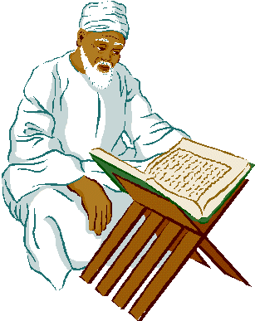
وَالرَّابِع: هجر تدبّره وتفهّمه وَمَعْرِفَة مَا أَرَادَ الْمُتَكَلّم بِهِ مِنْهُ.

Slide 6
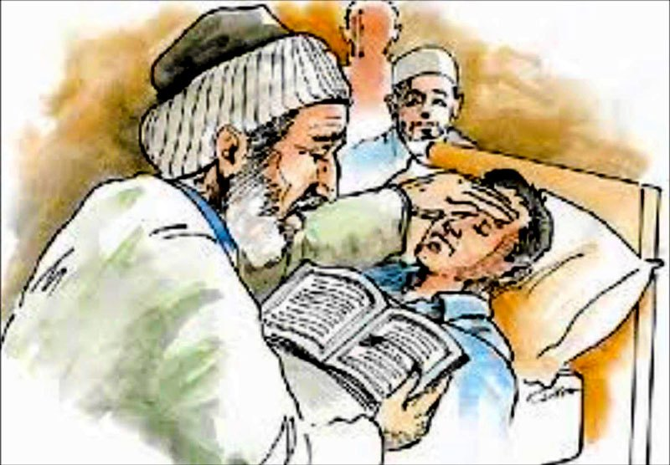
وَالْخَامِس: هجر الِاسْتِشْفَاء والتداوي بِهِ فِي جَمِيع أمراض الْقلب وأدوائها فيطلب شِفَاء دائه من غَيره ويهجر التَّدَاوِي بِهِ.

Slide 7
وكل هَذَا دَاخل فِي قَوْله: { وَقَالَ الرَّسُولُ يَا رَبِّ إِنَّ قَوْمِي اتَّخَذُوا هَذَا الْقُرْآنَ مَهْجُوراً }.
وَإِن كَانَ بعض الهجر أَهْون من بعض.

Slide 8

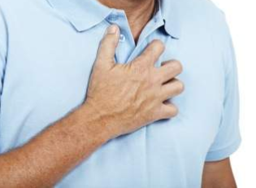

Slide 9
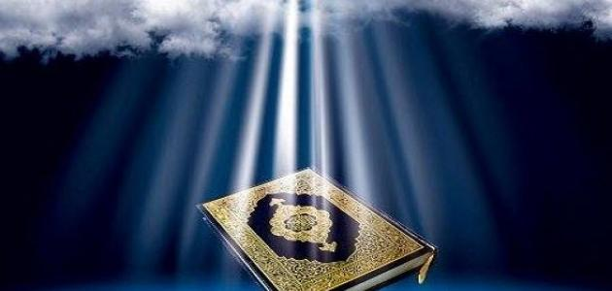
فَإِنَّهُ تَارَة يكون حرجا من إنزاله وَكَونه حَقًا من عِنْد الله.

Slide 10
وَتارَة يكون من جِهَة التكلم بِهِ أَو كَونه مخلوقا من بعض مخلوقاته ألهم غَيره أَن تكلم بِهِ.

Slide 11

وَتارَة يكون من جِهَة كِفَايَته وَعدمهَا وَأَنه لَا يَكْفِي الْعباد بل هم محتاجون مَعَه إِلَى المعقولات والأقيسة أَو الآراء أَو السياسات.

Slide 12
وَتارَة يكون من جِهَة دلَالَته وَمَا أُرِيد بِهِ حقائقه المفهومة مِنْهُ عِنْد الْخطاب أَو أُرِيد بِهِ تَأْوِيلهَا وإخراجها عَن حقائقها إِلَى تأويلات مستكرهة مُشْتَركَة.

Slide 13
وَتارَة يكون من جِهَة كَون تِلْكَ الْحَقَائِق وَإِن كَانَت مُرَادة فَهِيَ ثَابِتَة فِي نفس الْأَمر أَو أوهم أَنَّهَا مُرَادة لضرب الْمصلحَة.

Slide 14
فَكل هَؤُلَاءِ فِي صُدُورهمْ حرج من الْقُرْآن وهم يعلمُونَ ذَلِك من نُفُوسهم ويجدونه فِي صُدُورهمْ.

Slide 15
وَلَا تَجِد مبتدعا فِي دينه قطّ إِلَّا وَفِي قلبه حرج من الْآيَات التِي تخَالف بدعته.

Slide 16
كَمَا أنك لَا تَجِد ظَالِما فَاجِرًا إِلَّا وَفِي صَدره حرج من الْآيَات التِي تحول بَينه وَبَين إِرَادَته.

Slide 17

فَتدبر هَذَا المعْنى
ثمَّ ارْض لنَفسك بِمَا تشَاء.
الفوائد لابن قيم الجوزية ص 82

